Slide 1
第2章 计算机网络及其应用

Slide 2
内容概要
网络概述
计算机网络的硬件设备
网络体系结构与协议
互联网及其应用
网络安全与信息道德

Slide 3
计算机网络的形成与发展
诞生阶段（20世纪60年代中期之前）
一台中心计算机带若干终端
典型应用
美国半自动地面防空系统SAGE
美国飞机售票系统SABRE-1

Slide 4
计算机网络的形成与发展
形成阶段（20世纪60年代中期至70年代）
主机之间不直接相连，通过报文处理机转接；
以通信子网为中心
主机
主机
1964年提出了存储转发的概念。网络中传送的信息被划分成分组,称为分组交换网。
1969年12月,ARPANET，标志着我们目前计算机网络的兴起。
IMP
IMP
主机
主机
终端
终端

Slide 5
计算机网络的形成与发展
互联互通阶段（20世纪70年代末至90年代）
具有统一的网络体系结构并遵循国际标准的开放式和标准化的网络形成， TCP/IP体系结构和OSI体系结构
局域网迅速发展
高速网络技术阶段（20世纪90年代末至今）
超文本标识语言、网页图形浏览器的出现；
高速网络、多媒体网络
用户透明的大的计算机系统，Internet

Slide 6
计算机网络的功能
数据通信（基本功能）
资源共享（主要目的）
包括硬件、软件和数据
分布处理
提高计算机的可靠性和可用性
综合信息服务

Slide 7

共享资源
我的东西
丢失了！！
数据传输
打印文件mail
给你发E-mail
没关系！

Slide 8
网络的分类
按介质划分
有线网
无线网
双绞线
同轴电缆
光缆
有形介质
介质
无线电
微波
卫星通讯
无形介质

Slide 9
网络的分类
按覆盖的地理范围划分
局域网（LAN）：10Km以内
城域网（MAN）：5~50Km
广域网（WAN）：几十、几千千米以上

Slide 10
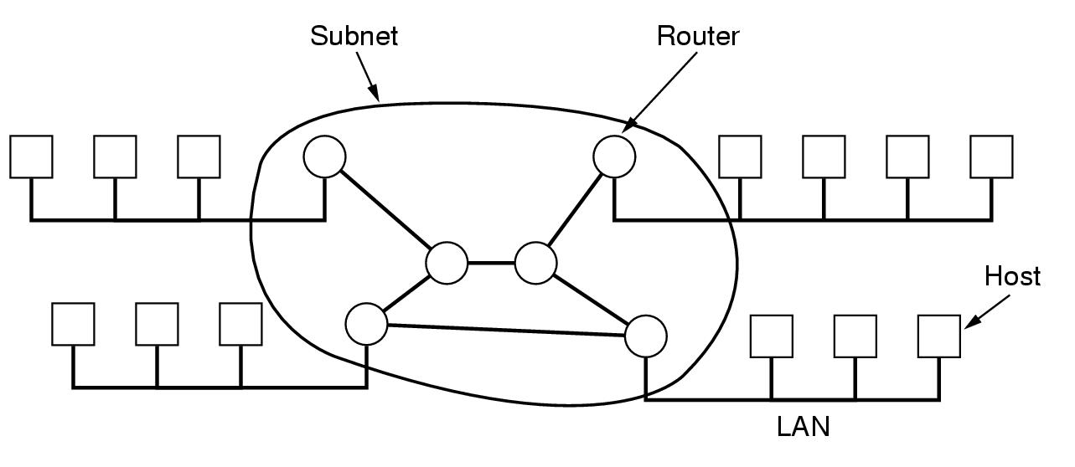
网络的分类
按照功能划分
通信子网
资源子网
通信子网
路由器
主机A
R1
R2
R5
R6
主机B
R3
R4
资源子网

Slide 11
网络的分类
按照使用范围划分
公用网
专用网

Slide 12
网络的分类
按网络拓扑结构划分
星形
树形
混合结构
环形
总线形

Slide 13
网络拓扑结构—星形结构
以中央节点为中心，将若干个外围节点连接起来。
优点：结构简单、易于实现和管理。
缺点：中央节点负担重，一旦出现故障，会导致整个网络的崩溃。

Slide 14
网络拓扑结构—树形结构
按层次进行连接，信息的交换主要是在上、下节点之间进行。
优点：结构简单，故障容易分离。
缺点：整个网络对根节点的依赖性很强，一旦出现故障，网络将不能正常运行。

Slide 15
网络拓扑结构—环形结构
通过点对点的通信线路连接成一个闭合环路，环中数据只能沿着一个方向逐节点传送。
优点：结构简单、传输时延确定，适合于长距离通信。
缺点：一个节点出现故障会终止全网运行，因此可靠性较差。对环的最大长度和环上设备总数有限制。

Slide 16
网络拓扑结构—总线结构
所有节点通过相应的网络接口卡直接连接到一条作为公共传输介质的总线上。
优点：信道利用率较高，结构简单，扩充或删除一个节点容易。
缺点：同一时刻只能有两个网络节点相互通信，网络延伸距离有限，网络容纳节点数有限。

Slide 17
网络拓扑结构—混合结构
网中各节点的连接是任意的，无规律可循。
优点：可靠性高。
缺点：结构复杂。

Slide 18
未来互联网发展趋势
用户数量将进一步增加
在全球的分布状况将日趋分散
电子计算机将不再是互联网的中心设备
数据传输量将增加到exabyte，乃至zettabyte级别
将最终走向无线化
将出现更多基于云技术的服务项目
将更为节能环保
网络管理将更加自动化
对网络信号质量的要求将降低
将吸引更多的黑客

Slide 19
未来重要的网络技术
三网融合
电信网络、有线电视网络、计算机网络
物联网
利用条码、射频识别（RFID）、传感器、全球定位系统、激光扫描器等信息传感设备，按约定的协议，实现人与人、人与物、物与物的在任何时间、任何地点的连接。
社交网络
为一群拥有相同兴趣与活动的人创建在线社区。
Facebook、Twitter、人人网

Slide 20
2.2 计算机网络的硬件设备
传输介质
网络中的计算机
网络接入和互连设备

Slide 21
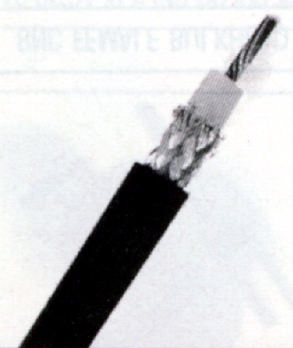
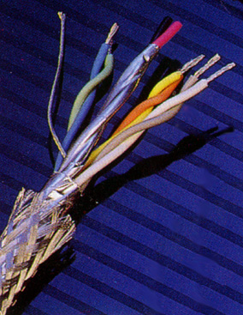
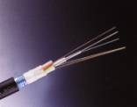
传输介质
铜芯
同轴电缆
绝缘层
有线传输介质
外导体屏蔽层
保护套
双绞线
光纤

Slide 22
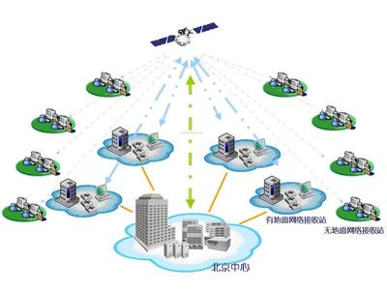
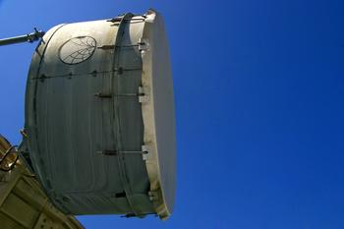
传输介质
无线传输介质
微波
卫星

Slide 23
网络中的设备
网络中的计算机
服务器
工作站
客户机
共享设备
网络接入和互连设备
网卡
中继器
集线器
路由器
网桥
网关
交换机
调制解调器

Slide 24
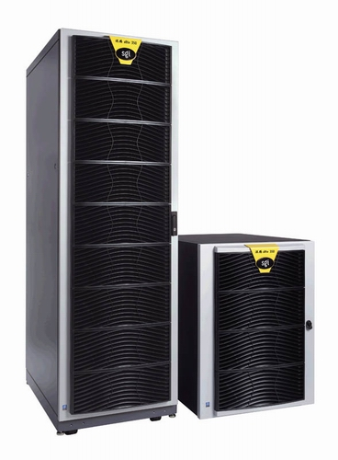
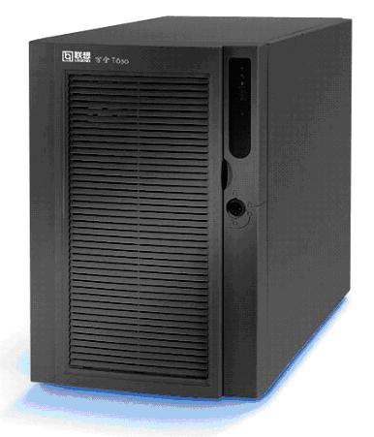
网络中的计算机—服务器
为网络工作站上的用户提供共享资源
管理网络文件系统
提供网络打印服务
处理网络通信
响应工作站上的网络请求
16个CPU、192GB内存
双CPU
24G内存
千兆网卡

Slide 25
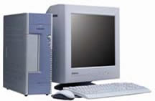
网络中的计算机—工作站
向各种服务器发出服务请求
从网络上接收传送给用户的数据

Slide 26
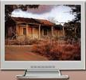
网络中的计算机—客户机
一般用户和网络打交道的设备
运行在它自己的、并被服务器所认可的操作系统环境中
共享设备
高速打印机
大容量磁盘

Slide 27
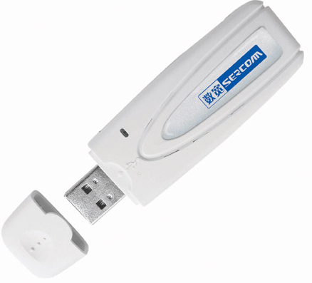
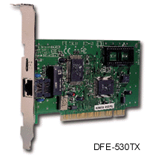
网络接入设备—网卡
信号格式的转换
普通以太网网卡
无线网卡

Slide 28
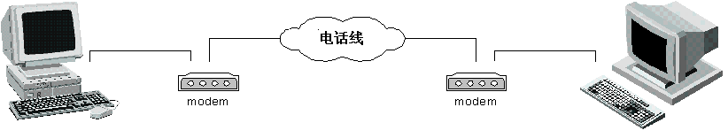
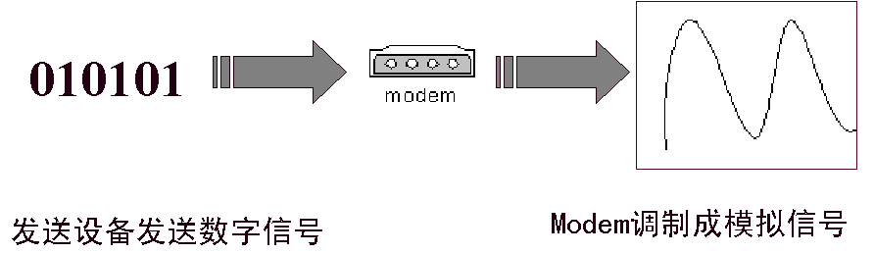
网络接入设备—调制解调器
数字信号与模拟信号转换

Slide 29
网络互联设备
中继器(repeater)
集线器(Hub)
网桥(bridge)
路由器(router)
网关(Gateway)
交换机(Switch)
用于数字线路，信号再生、放大，增加网络的传输距离。
特殊的中继器，信号再生转发设备。
互联两个或多个具有相同操作系统的局域网的设备。
互联两个体系结构不同的网络。
在互联网中选择向哪个网络发送数据分组。
能在端口间建立多路连接，用来组建局域网。

Slide 30
2.3 网络体系结构与协议
网络体系结构
开放系统互联参考模型（OSI）
ＴＣＰ／IP 模型

Slide 31
网络体系结构
网络体系结构是指通信系统的整体设计，它为网络硬件、软件、协议、存取控制和拓扑结构提供标准。
分层的拓扑结构：是将一个非常复杂的网络通信问题划分为若干个彼此相关的模块来处理，每个模块之间呈现明显的层次结构。
协议：一套关于信息传输时序、信息内容和信息格式等的规则。

Slide 32
开放式系统互联参考模型（OSI）
应用层
表示层
组装成帧处理应答差错控制顺序控制流量控制
机械特性电气特性功能特性规程特性
会话层
路由选择流量控制拥塞控制
提高服务质量差错控制 流量控制
数据编码 加密\解密 压缩\恢复
提供会话服务 管理会话
传输层
提供网络服务
网络层
数据链路层
物理层

Slide 33
TCP/IP参考模型
应用层
传输层
TCP:可靠服务 UDP:不可靠服务
IP协议的报文格式路由选择
提供主机与实际网络的接口
提供网络服务
网络互联层
网络接口层

Slide 34
2.4 互联网及其应用
Internet的基础知识
Internet的基本服务功能
网络信息检索与利用

Slide 35
Internet的基础知识
Internet又称为“因特网”，是全球性的最具有影响力的计算机互联网。
从结构角度看，它是一个利用路由器将分布在世界各地数以万计的计算机互连起来的网际网。
从用户角度看，它是一个巨大的通信系统平台上形成的信息资源库。
Internet逻辑结构

Slide 36

IP地址和域名
Internet地址能够惟一的确定每台计算机与每个用户的位置， Internet上的计算机地址有IP地址和域名地址两种表示形式。
IP地址
Internet上的每台计算机（包括路由器）在通信之前必须有一个IP地址，它是Internet工作的基础。（全球性唯一）
IP地址由网络地址和主机地址两部分构成。

Slide 37
IP地址
IP地址总长度是32位二进制，其中，每8位（即一个字节）为一组，每组取值范围是0~255。具体可以表示为X.X.X.X，这种格式称为点分十进制地址。
例如：202.208.211.15
根据TCP/IP协议，一般把IP地址划分为A、B、C、D、E五大类。（P67）

Slide 38
域名地址
Internet域名地址的一般格式：
主机名.单位名.类型名.国家代码
国家代码：例如: cn、ca
类型名：例如：edu、com、 gov、 bj、 ah
单位名：例如：pku、tsinghua、cufe
域名服务器（DNS）
专门从事域名与IP地址之间的转换翻译工作

Slide 39
IP地址与域名地址关系
IP地址和域名地址是Internet上的计算机地址的两种表示形式。
IP地址是惟一的。域名地址在一个组织内部是惟一的。
Internet通信软件在发送和接收数据时必须使用IP地址。当用户使用主机域名进行通信时，系统会自动将其映射为IP地址。

Slide 40
局域网中的IP地址
私有IP地址
局域网中一般使用私有IP地址。
私有IP地址，是指无需Internet网络协会进行分配、各局域网中可以任意使用的IP地址。
涵盖A、B、C类地址。

Slide 41
子网掩码
网络号和子网号为1
主机地址为0
构成
判断两台计算机是否处于同一子网
作用
255.0.0.0 255.255.0.0 255.255.255.0
缺省时A、B、C类子网掩码

Slide 42
TCP/IP协议
作用：
Internet上许多复杂网络和许多不同了类型的计算机之间能够互相通信的基础是 TCP/IP协议。
什么是IP协议？—网际协议
详细定义了计算机通信应该遵循规则的具体细节。它准确地定义了分组的组成和路由器如何将一个分组传输到目的地。
什么是TCP协议？—传输控制协议
解决分组交换通道中数据报丢失、重复以及失序等问题。具有检错和纠错功能。

Slide 43
Internet的基本服务功能—WWW浏览
超文本与超媒体
超文本标记语言（Hyper-Text Markup Language，HTML），是一种编写超媒体网页的格式化语言，它的文件扩展名为：.html或.htm。
HTTP
超文本传输协议（Hyper Text Transfer Protocol，HTTP），是WWW客户机和服务器之间的应用层协议，用来在浏览器上查看Web服务器上超文本信息。
URL与信息定位
URL由3部分组成：协议、主机名和路径及文件名。
主页和网站
主页（Home Page）：是指个人或机构的基本信息页面。
网站（站点）：是一系列网页的集合。

Slide 44
WWW工作方式
传统WWW系统的结构采用客户机/服务器（C/S）模式，随着Internet的发展，C/S结构逐渐转变为B/S(Browser/Server)结构。
WWW浏览器
WWW服务的客户端程序叫做浏览器（Browser）。目前使用最为广泛的浏览器有Microsoft公司的Internet Explorer、Firefox、360和搜狗等。
搜索引擎
搜索引擎是Internet上的一个WWW服务器，它的主要任务是在Internet中主动搜索其他WWW服务器中的信息并对其自动索引，将索引内容存储在可供查询的大型数据库中。用户可以利用搜索引擎提供的分类目录和查询功能查找需要的信息。
常用搜索引擎有英文的Google、Excite和中文的百度、搜狐、新浪、网易和悠悠等。

Slide 45
Internet的基本服务功能—电子邮件
电子邮件的地址格式为：用户名@主机域名
SMTP:简单邮件传输协议。
POP3邮局协议 ：提供了一种收发方式
常用工具：Outlook Express\Foxmail

Slide 46
发送服务器
接收服务器
服务器硬盘
Internet
SMTP协议
POP3协议
电子邮件工作过程

Slide 47
Internet的基本服务功能—文件传输
文件传输（FTP）
文件的传输分为上传和下载两种情况。
使用协议： FTP（文件传输协议）
例如：ftp://ftp.cufe.edu.cn
ftp://ftp. tsinghua.edu.cn
上传
服务器
下载
用来在计算机之间传输文件

Slide 48
Internet的基本服务功能—远程登录
远程登录（Telnet）是把本地计算机连接到Internet上的另一台计算机上进行访问，就像那台计算机的本地用户一样使用该计算机的软、硬件资源。
使用协议:TELNET协议
BBS是TELNET应用服务
例如：telnet://bbs.tsinghua.edu.cn

Slide 49
Internet的基本服务功能
网络新闻组
网络新闻组（Usenet Newsgroups，Usenet），简称新闻组，是由Internet上互联的NNTP网络新闻服务器向全世界范围内的广大用户提供的针对各种专题相互讨论和交流的一种服务。
BBS
电子公告板系统（Bulletin Board System，BBS），是一种休闲信息服务系统，它兼顾知识性、教育性、娱乐性。
博客
博客(Blog)，又译为网络日志、部落格或部落阁等，是一种通常由个人管理、不定期张贴新的文章的网站。
微博
微博，即微博客（MicroBlog）的简称，是一个基于用户关系信息分享、传播以及获取平台。

Slide 50
网络信息检索与利用
搜索引擎
搜索引擎是指根据一定的策略、运用特定的计算机程序从互联网上搜集信息，在对信息进行组织和处理后，为用户提供检索服务，将用户检索相关的信息展示给用户的系统。
搜索引擎包括全文索引、目录索引、元搜索引擎、垂直搜索引擎、集合式搜索引擎、门户搜索引擎与免费链接列表等。
常见的搜索引擎有百度、谷歌、搜狗、360搜索、有道、搜搜、中国雅虎等。

Slide 51
网络信息高级检索方法
布尔逻辑检索
所谓布尔检索，是指通过标准的布尔逻辑关系来表达关键词与关键词之间逻辑关系的一种查询方法。
and，称为逻辑“与”，表示它所连接的两个词必须同时出现在查询结果中。例如，输入“computer and book”
or，称为逻辑“或”，它表示所连接的两个关键词中任意一个出现在查询结果中就可以。例如，输入“computer or book”
not，称为逻辑“非”，它表示所连接的两个关键词中应从第一个关键词概念中排除第二个关键词。例如输入“automobile not car”
near，它表示两个关键词之间的词距不能超过n个单词。

Slide 52
网络信息高级检索方法
使用符号搜索
空格的作用表示逻辑“与”
逗号类似于逻辑“或”
“+”限定搜索结果中必须包含的词汇
“—”限定搜索结果中不能包含的词汇

Slide 53
网络信息高级检索方法
使用元词（metawords）检索
用户把元词放在关键词的前面，这样就可以告诉搜索引擎你想要检索的内容具有哪些明确的特征。
例如，你在搜索引擎中输入“title：清华大学”，就可以查到网页标题中带有清华大学的网页。
在键入的关键词后加上“domain:org”，就可以查到所有以org为后缀的网站。
image：用于检索图片
link：用于检索链接到某个选定网站的页面
URL：用于检索地址中带有某个关键词的网页

Slide 54
网络信息高级检索方法
区分大小写
许多英文搜索引擎可以让用户选择是否要求区分关键词的大小写，这一功能对查询专有名词有很大的帮助。
例如：Web专指万维网或环球网，而web则表示蜘蛛网。
特殊搜索命令
intitle：是多数搜索引擎都支持的针对网页标题的搜索命令。
例如，输入“intitle：家用电器”，表示要搜索标题含有“家用电器”的网页。

Slide 55
网络信息检索的注意事项
选择合适的搜索引擎和检索系统
掌握布尔逻辑等检索方式是必要的
紧紧围绕检索内容确定检索词或检索式，全面考虑各种可能出现的情况
利用进阶功能，前一次检索结果作为下一次检索范围（词），逐步缩小检索范围
平时注意收集与自己专业和爱好相关的网址

Slide 56
常用的网络信息资源
网上报刊
人民日报（http://paper.people.com.cn）
环球时报（http://www.huanqiu.com/）
北京日报（http://bjrb.bjd.com.cn）
国际金融报（http://paper.people.com.cn/）
证券时报（http://www.p5w.net/index.htm）
动态信息（http://cufe.edu.cn）
馆藏书目数据库
中国数字图书馆（http://www.d-library.com.cn/）
美国国会图书馆（http://lcweb.loc.gov/）
网上文献数据库
中国知网（http://www.cnki.net/）
参考工具书
大不列颠百科全书（http://www.britannica.com/）

Slide 57
2.5 网络安全与信息道德
计算机病毒与防治
计算机黑客与网络犯罪
网络使用及道德规范

Slide 58
计算机病毒与防治
计算机病毒的概念及原理
计算机病毒指编制或者在计算机程度中插入的破坏计算机功能或者破坏数据，影响计算机使用并且能够自我复制的一组计算机指令或者程序代码。
计算机病毒的特点
隐蔽性强
繁殖能力强
传染途径广
潜伏期长
破坏性大

Slide 59
计算机病毒与防治
计算机病毒的传播途径
通过不可移动的计算机硬件设备进行传播
通过移动存储设备来传播
通过计算机网络进行传播
通过点对点通信系统和无线通道传播

Slide 60
计算机病毒与防治
常见计算机病毒的发作症状
电脑运行比平常迟钝
程序载入时间比平常久
对一个简单的工作，磁盘似乎花了比预期长的时间
不寻常的错误信息出现
硬盘的指示灯无缘无故的亮了
系统内存容量忽然大量减少
磁盘可利用的空间突然减少
可执行程序的大小改变了
坏轨增加
程序同时存取多部磁盘
内存内增加来路不明的常驻程序
文件奇怪的消失
文件的内容被加上一些奇怪的资料
文件名称、扩展名、日期、属性被更改过

Slide 61
计算机病毒与防治
计算机病毒的防治
管理上的预防
不使用来历不明的软件，尤其是盗版软件。
使用计算机的用户帐号应有严格的使用权限。
对所有的系统盘以及移动盘进行写保护，防止盘中的文件被感染。
系统中的重要文件要进行备份，尤其是数据要定期备份。
网络上要限制可执行代码的交换，尤其不要随意打开电子邮件附件中的可执行文件。
技术方法上的预防
采用内存常驻防病毒的程序
运行前对文件进行检测
改变文档的属性
改变文件扩展名

Slide 62
计算机黑客与网络犯罪
计算机黑客
网络犯罪
在计算机网络上实施的犯罪
利用计算机网络实施的犯罪
网络犯罪的特点
智能性、隐蔽性、复杂性 、跨国性、匿名性 、损失大，对象广泛，发展迅速，涉及面广、持获利和探秘动机居多、低龄化和内部人员多、巨大的社会危害性

Slide 63
网络道德基本规范
你不应该用计算机去伤害他人
你不应干扰别人的计算机工作
你不应窥探别人的文件
你不应用计算机进行偷窃
你不应用计算机作伪证
你不应使用或拷贝没有付钱的软件
你不应未经许可而使用别人的计算机资源
你不应盗用别人的智力成果
你应该考虑你所编的程序的社会后果
为社会和人类做出贡献
避免伤害他人
要诚实可靠
要公正并且不采取歧视性行为
尊重包括版权和专利在内的财产权
尊重知识产权
尊重他人的隐私
保守秘密

Slide 64
网络道德基本规范
六种网络不道德行为
有意地造成网络交通混乱或擅自闯入网络及其相联的系统
商业性或欺骗性地利用大学计算机资源
偷窃资料、设备或智力成果
未经许可而接近他人的文件
在公共用户场合做出引起混乱或造成破坏的行动
伪造电子邮件信息。

Slide 65
The end

